Slide 1
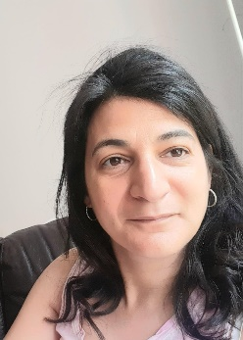
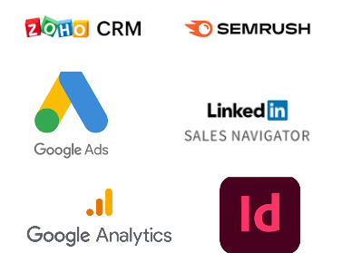
Johanna Balabane - Dugas
Responsable Marketing
Double expertise stratégique et opérationnelle, alliant vision business, leadership collaboratif et maîtrise de l'écosystème digital. Je pilote des stratégies 360° pour accroître la notoriété, générer des leads qualifiés et soutenir la croissance commerciale. Forte d’une expérience en cabinet de conseil et en industrie, je mobilise la data, les outils digitaux et le contenu pour optimiser la performance marketing. Manager engagée, je fédère les équipes autour d’objectifs ambitieux et mesurables.
Contact
Expérience
Mob: 00 33 (0)6 27 39 37 81
Mobile
Since 2019 : Head of Marketing France, Argon & Co
Mail
Cabinet de conseil spécialisé en stratégie des opérations (58M€, 350 personnes).
Management d'une équipe marketing (4 pers.)
🌐 Stratégie marketing globale : définition et mise en œuvre d'une stratégie 360° pour accroître la notoriété et soutenir la croissance
📊 Optimisation des performances : suivi des KPI et ajustements stratégiques
📱 Stratégie digitale & contenu : SEO, LinkedIn Sales Navigator, automatisation des campagnes emailing (Zoho CRM), définir et déployer le plan de communication avec des format innovants ( podcast, carousel,..)
🌟 Résultats : +60% d'abonnés, +80% taux d'ouverture emailings, +30% taux de transformation en leads
.
Balabanej@yahoo.fr
Addresse
Vanves 92170
Expertise
Management
CRM
Go –to - market
Branding
SEO, SEA & analytics
Relations Presse , Lobbying
Bilingue anglais
2015 – 2019 : Product Manager professional Lighting, SYLVANIA
Gestion du portefeuille luminaires professionnels (Musées, industries)
🏆 Lauréate du Sylvania Management Award 2018
📈 +10% de croissance CA en 3 ans
📝 Membre actif du Syndicat de l'éclairage (lobbying, influence des normes industrielles)
🔦 Gestion du portefeuille produits : Luminaires urbains
🚀 Stratégie & Innovation : Développement produit et optimisation des gammes
📈 Performance : +20 % de CA en 3 ans
💡 Transition LED : Adoption +30 % vs éclairage traditionnel
2011- 2015 Product Manager outdoor Lighting, PHILIPS
Outils
2008 - 2011 Trade Marketing Manager Europe, PHILIPS
🚗 Category management : Hyper et centre auto – Lampes automobiles (CA : 118M€)
🛒 Merchandising : Planogrammes & habillage linéaires
🏆 Résultat : Philips leader en GMS, CA +30 %
Diplômes
2006 - 2008 Trade Marketing Manager Thermal systems, VALEO
2004 - 2006 Product Manager Lighting EMEA, VALEO
2020 |ESG Education Business School
2003 - 2004 Product Manager car care Products marque ELF, MOTUL
MBA Digital Strategy & E-Business
2002|ESSEC
2002 - 2003 Assistant Produits, L’ OREAL
Master Marketing Management
💄 Gestion de gamme : Soins Gloria – Parfum Cacharel
🎨 Collaboration : Équipes de design & institut d’études BVA
2001|ECPM
Ingénieur

